Slide 1
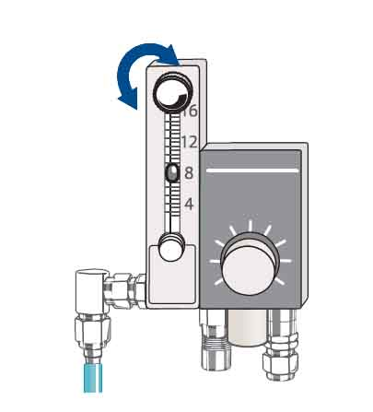
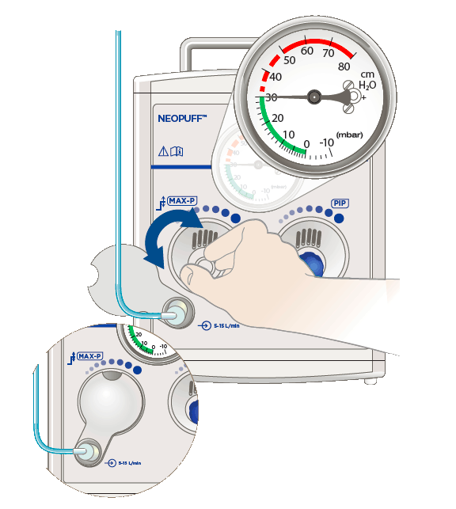
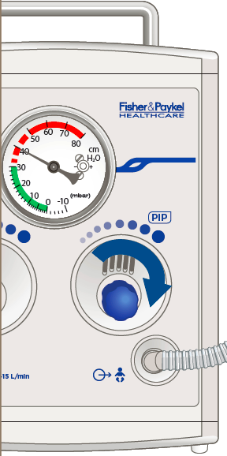
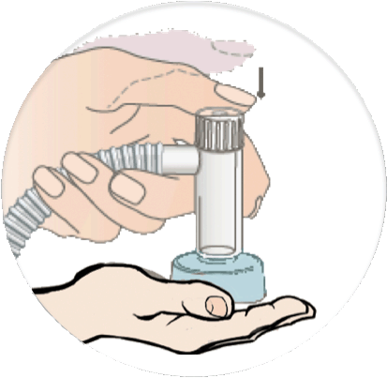
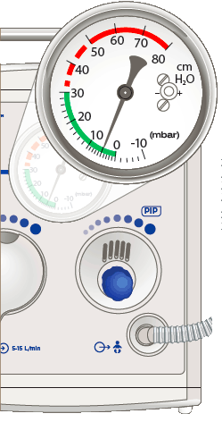
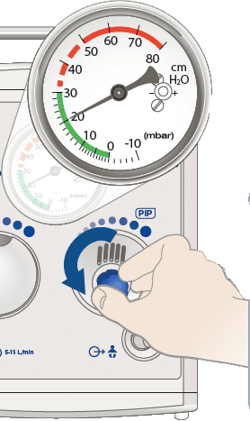
REGLAGE DU NEOPUFF®
8L/min
FiO2 – NNT 21%
- Préma 21%
Régler la pression) de sécurité (MAX-P à 30 cm H20) avec masque et bouchon obturés !
Ouvrir totalement la valve (tourner vers la droite)
Ouvrir le clapet de sécurité
Fermer le clapet de sécurité
C’est prêt !
Régler la PEEP (à 5 cmH20) en tournant le bouchon (masque seul obturé) !
Régler la pression désirée (PIP 20-30 cmH20) avec masque et bouchon obturés !

